Slide 1
REPRESENTAÇÕES SOCIAIS SOBRE O PROCESSO DE ENSINO-APRENDIZAGEM NA EAD: IMPORTANTES INDICADORES DOS ATORES PEDAGÓGICOS
Prof.ª MSc. Cristiana Montibeller
Supervisora Pedagógica - Docente no Curso Serviço Social - UNIASSELVI
Prof.ª MSc. Vera Lúcia Hoffmann Pieritz
Coordenadora do Curso de Serviço Social - UNIASSELVI
Curitiba, 08/10/2014
20º CIAEAD – CONGRESSO INTERNACIONAL ABED DE EDUCAÇÃO A DISTÂNCIA
CURITIBA – PR – BRASI - 6 A 9 DE OUTUBRO 2014.

Slide 2
PROBLEMA DA PESQUISA
Quais as percepções, sentidos e significados que os professores e tutores internos atribuem ao processo de ensino-aprendizagem na educação à distância ?

Slide 3
Conhecer as percepções, sentidos e significados que os professores e tutores internos atribuem ao processo de ensino-aprendizagem, identificando elementos e indicadores das representações sociais sobre o processo de ensino-aprendizagem à distância, especificamente no Curso de Serviço Social.
Em torno desta problemática procedeu-se a pesquisa de campo, tendo como OBJETIVO GERAL:

Slide 4
Estudos sobre a compreensão dos saberes docentes têm demonstrado que os professores não apenas reproduzem e aplicam conhecimentos, mas instituem e legitimam em suas práticas sociais e simbólicas uma CULTURA DOCENTE.
Compreende-se que ser professor não é uma etapa e sim um processo contínuo e permanente de ensino e aprendizagem.
Assim, essa constatação nos leva a afirmar que os significados que os professores atribuem ao processo de aprendizagem docente deve se tornar um campo temático de estudo, assumindo relevância nas investigações direcionadas à formação docente, bem como às representações sociais (SOARES, 2010).

Slide 5
Segundo Arruda ( 2002),
As noções de REPRESENTAÇÃO e MEMÓRIA receberam maior atenção a partir dos anos 80, embora originados na sociologia de Durkheim, mas é na psicologia social que a representação social ganha uma teorização, desenvolvida por Serge Moscovici e aprofundada por Denise Jodelet, na qual enfatiza que a representação social deve ser estudada articulando elementos afetivos, mentais e sociais, e integrando, ao lado da cognição, da linguagem e da comunicação, bem como as relações sociais que afetam as representações e a realidade material, social e ideal (das ideias). (grifos nossos)

Slide 6
Moscovici, discutindo questões relacionadas ao cotidiano das pessoas, comportamentos movidos por questões emocionais e não racionais, começou a perceber um desmonte de conceitos concebidos e bem conhecidos da ciência psicológica que propunha uma divisória entre ciência e senso comum, razão e emoção, sujeito e objeto, vindo então a enfatizar que a realidade é socialmente construída e o saber é uma construção do sujeito, mas não desligada da sua inscrição social, assim propôs uma psicossociologia do conhecimento, com forte apoio sociológico, mas sem desprezar os processos subjetivos e cognitivos (ARRUDA, 2002).
Assim , é no âmbito das percepções, interpretações, sentidos, significados, crenças, conceitos, ideias, gestos, comportamento, linguagem oral e escrita, dentre outras formas resultantes do envolvimento e processo de interação humana, que o conceito REPRESENTAÇÕES SOCIAIS é evidenciado.

Slide 7
Sabemos que as representações sociais são elementos simbólicos que os homens expressam mediante o uso de palavras e de gestos.
No caso do uso de palavras, utilizando-se da linguagem oral ou escrita, os homens explicitam o que pensam, como percebem esta ou aquela situação, que opinião formulam acerca de determinado fato ou objeto, que expectativas desenvolvem a respeito disto ou daquilo... e assim por diante.
Essas mensagens, mediadas pela linguagem, são construídas socialmente e estão, necessariamente, ancoradas no âmbito da situação real e concreta dos indivíduos que as emitem (FRANCO, 2004, p. 179).

Slide 8
METODOLOGIA
A POPULAÇÃO da pesquisa ficou especificada abrangendo todos os Professores e Tutores Internos do Núcleo de Educação a Distância da Uniasselvi, porém a AMOSTRA abrangeu os Professores e Tutores Internos, do Curso de Serviço Social, ao todo 14 profissionais, todos Assistentes Sociais: 09 Docentes (Supervisores Pedagógicos) e 05 Tutores Internos.
A ABORDAGEM QUALITATIVA de organização de dados foi utilizada como técnica de análise e investigação.
A investigação foi realizada com aplicação de QUESTIONÁRIO e a ABORDAGEM DESCRITIVA QUALITATIVA, foi utilizada como técnica de análise e compreensão dos dados.
A pesquisa priorizou possíveis análises e reflexões sobre as percepções, sentidos e significados do processo de ensino-aprendizagem na modalidade EAD segundo a visão dos que constroem o saber conjuntamente com os acadêmicos.
(ATUALMENTE EM TORNO DE 4.500 ALUNOS - 74 TURMAS.

Slide 9
APRESENTAÇÃO E DISCUSSÃO DOS RESULTADOS
PARA ANÁLISE, REFLEXÃO E DISCUSSÃO DOS RESULTADOS,
ESPECIFICOU-SE 03 CATEGORIAS :
A SATISFAÇÃO E MOTIVAÇÃO NA DOCÊNCIA EM EAD;
OS SIGNIFICADOS SOCIAIS DA DOCÊNCIA E DA TUTORIA INTERNA E SUAS REPRESENTAÇÕES;
OS SENTIMENTOS E PERCEPÇÕES NO PROCESSO DE ENSINO-APRENDIZAGEM.

Slide 10
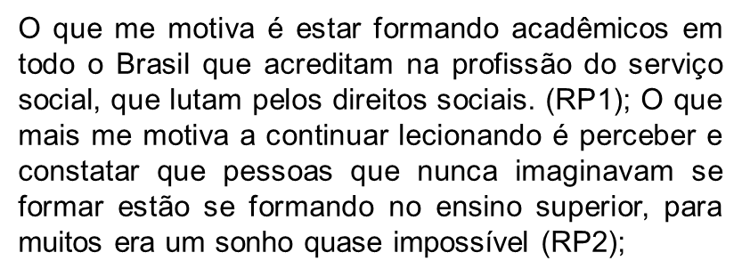
APRESENTAÇÃO E DISCUSSÃO DOS RESULTADOS
No que diz respeito as MOTIVAÇÕES para continuar atuando como docente ou tutor interno na modalidade EAD, os pesquisados enfatizaram a qualidade da instituição como um todo, o prazer em prestar serviço de qualidade aos acadêmicos, a busca pelo conhecimento e o prazer de ensinar.

Slide 11
APRESENTAÇÃO E DISCUSSÃO DOS RESULTADOS
As PRINCIPAIS PREOCUPAÇÕES descritas pelos profissionais estão relacionadas com a qualidade da formação profissional dos acadêmicos, com a qualidade do material oferecido, qualidade do trabalho realizado, do curso, das relações interpessoais entre a equipe, ética; formação continuada dos tutores externos; orientação que os docentes, tutores internos e externos repassam aos acadêmicos, principalmente sobre o estágio, com a orientação e supervisão no campo de estágio; dentre outras preocupações, que também impulsionam e motivam os profissionais a buscarem o melhor de si em termos de qualidade.

Slide 12
APRESENTAÇÃO E DISCUSSÃO DOS RESULTADOS
2. REFERENTE AOS SIGNIFICADOS SOCIAIS DA DOCÊNCIA E DA TUTORIA INTERNA E SUAS REPRESENTAÇÕES, os profissionais enfatizaram vários sentidos, como por exemplo:
O sentido de trabalhar é compreender a relação do corpo docente e de tutores internos e externo com os alunos, entender suas dificuldades, desafios, preocupações, visto que no processo de ensino-aprendizagem os alunos também precisam ser motivados, estimulados, compreendidos em suas diferentes realidades cotidianas de vida e aprendizado.(RP4);
O sentido está em trabalhar na qualificação de futuros colegas de profissão proporcionando aos mesmos conteúdos e informações que os possibilitem desenvolver as aptidões necessárias para ser um excelente assistente social.(RP5);
Responsabilidade em atender o aluno da forma que realmente deve ser, muito orgulho em poder estar atuando numa instituição e poder fazer mais, fazer acontecer.(RP6);
Sentido de satisfação e orgulho visto que no mês de março deste ano o curso foi reconhecido pelo MEC com nota 4.(RP7).

Slide 13
APRESENTAÇÃO E DISCUSSÃO DOS RESULTADOS
O elo que existe entre sentido e significado faz com que os professores e tutores internos sintam que o seu trabalho tem sentido, assim:
O SENTIDO da profissão docente torna-se uma questão de orgulho e prazer, comprometimento e responsabilidade.
Os sentidos dados pela coletividade, foi possível identificar e interpretar alguns elementos indicadores das representações sociais sobre o processo de ensino-aprendizagem a distância, principalmente no que diz respeito aos valores pessoais e profissionais.

Slide 14
APRESENTAÇÃO E DISCUSSÃO DOS RESULTADOS
Alguns VALORES PESSOAIS, foram descritos, tais como: lealdade, ética, humildade, companheirismo, compreensão, caráter, honestidade, praticidade, responsabilidade, comprometimento, realização e felicidade;
Sobre os VALORES PROFISSIONAIS como Assistente Social, citaram: a justiça social, respeito a opinião dos outros, lealdade, ética profissional, profissional, objetividade, comprometimento, persistência, profissionalismo, dinamismo, responsabilidade, inteligência e capacidade;
E, enquanto PROFESSOR OU TUTOR INTERNO, relataram VALORES tais como: comprometimento, honestidade, inteligência, ética, responsabilidade, humanidade, paciência, mediador, dinamismo, persistência, determinação, paixão por educar, respeito, trabalho colaborativo, transparência, interesse e dedicação.

Slide 15
APRESENTAÇÃO E DISCUSSÃO DOS RESULTADOS
3. EM RELAÇÃO AOS SENTIMENTOS E PERCEPÇÕES NO PROCESSO DE ENSINO-APRENDIZAGEM:
Os professores e tutores descreveram algumas questões que MAIS VALORIZAM no processo de ensino-aprendizagem, tais como:
a interação entre professor-aluno-tutor interno e externo,
o comprometimento dos profissionais envolvidos,
a autoaprendizagem do aluno,
a qualidade,
a pesquisa,
a ética, dentre outros aspectos.

Slide 16
APRESENTAÇÃO E DISCUSSÃO DOS RESULTADOS
Sobre a importância do PROCESSO DE ENSINO-APRENDIZAGEM para a formação profissional, enfatizam que um ensino de qualidade formará profissionais aptos para o mercado de trabalho, com comprometimento ético diante da realidade.
É importante que o acadêmico se forme com o objetivo de atuar como profissional de serviço social competente e ético. Tenha em sua consciência a importância da profissão no seu cotidiano de trabalho, que é lutar pelos direitos sociais.(RP2);
É de fundamental importância que os futuros profissionais do serviço social busquem conhecimento e informação nos processos de ensino-aprendizagem oferecidos nos cursos de serviço social, pois assim possibilita aos mesmos uma formação real e concreta do seu instrumental técnico-operativo, ético-politico para a sua formação profissional.(RP3);
Se o processo de ensino-aprendizagem tiver qualidade, este profissional também terá qualidade quando se formar.(RP4).

Slide 17
As maiores DIFICULDADES, DESAFIOS OU DESPRAZERES relatados estão relacionados: com o preconceito da categoria profissional, principalmente dos assistentes sociais que não se formaram na EAD; com a falta de interação dos tutores externos, falta de participação dos tutores externos e alunos, dentre outros.
APRESENTAÇÃO E DISCUSSÃO DOS RESULTADOS
Acredito que a maior dificuldade são com alguns tutores externos, pois percebe-se que alguns destes tutores não informa e tem dificuldades em estar repassando informações e orientando sobre o estágio de forma correta. Como educadora, vejo essa questão como um desafio a ser superado, para que esta modalidade de ensino seja valorizada.(RP6);
Quando tem muita cópia, plágio nas provas sinto desprazer, quando percebo que o aluno não raciocinou, e sim colou, fico triste(RP7).

Slide 18
Os principais SENTIMENTOS DE PRAZER relatados foram: satisfação, contentamento, felicidade, realização, orgulho, gratidão, responsabilidade, desafio, dentre outros.
APRESENTAÇÃO E DISCUSSÃO DOS RESULTADOS
É gratificante quando o acadêmico entende a matéria e na prova tira uma boa nota, merecida.(RP8);
Quando o acadêmico responde uma prova com suas próprias palavras, mostrando compreensão sobre o assunto estudado.(RP9);
O prazer é saber que você esta fazendo parte de uma pequena parcela da população na formação profissional de um ser humano, que tem sonhos, sentimentos e que as vezes encontra muitas dificuldade na vida para chegar a onde chegou. Portanto, acho uma responsabilidade muito grande como tutor, compete como tutor estar sempre estudando, informando para que o repasse de informações seja sempre correta.(RP10);
Formatura dos acadêmicos e destaque dos acadêmicos em concursos públicos, processos seletivos.(RP11);

Slide 19
CONSIDERAÇÕES FINAIS
Percebeu-se que importantes indicadores dos atores pedagógicos sobre o processo de ensino-aprendizagem, tornaram-se a tona coletivamente, especificando a característica deste grupo social que se preocupa com a QUALIDADE DO ENSINO na modalidade EAD e demonstra seus ideais quanto ao futuro do futuro profissional.
Constatou-se que os SIGNIFICADOS SOCIAIS são apropriados pelos docentes e tutores internos, até mesmo sendo reproduzidos em seus relatos e ações práticas; suas percepções, sentidos e significados são construídos no processo de ensino e aprendizagem, assim concomitantemente os mesmos RECEBEM INFLUÊNCIA E INFLUENCIAM na construção do conhecimento.

Slide 20
CONSIDERAÇÕES FINAIS
VERIFICOU-SE QUE O SENTIDO DE TRABALHAR NA EAD PERMITE QUE AS SIGNIFICAÇÕES SEJAM EFETIVAMENTE TRANSFORMADAS EM AÇÕES PRÁTICAS
Procurando produzir resultados educacionais satisfatórios,
Sempre na busca constante da qualidade do ensino à distância no curso de SERVIÇO SOCIAL.

Slide 21
REFERÊNCIAS
ARRUDA, Angela. Teoria das representações sociais e teorias de gênero. Cadernos de Pesquisa, n. 117, p.127-147, novembro/2002. Disponível em: <http://www.scielo.br>. Acesso em: 17 out. 2008.
BASSO, Itacy Salgado. Significado e sentido do trabalho docente. Cad. CEDES [online]. 1998, vol.19, n.44, pp. 19-32. Disponível em:< http://www.scielo.br/scielo.php?script=sci_arttext&pid=S0101-32621998000100003>. Acesso em: 21 mar.2014.
CORTELAZZO, Iolanda de Camargo. Prática pedagógica, aprendizagem e avaliação em educação a distância. Curitiba: InterSaberes, 2013.
FRANCO, Maria Laura Puglisi Barbosa. Representações sociais, ideologia e desenvolvimento da consciência. Cadernos de Pesquisa, v. 34, n. 121, jan./abr. 2004. Disponível em: < http://www.scielo.br>. Acesso em: 17 out. 2008.
SOARES, Norma Patrícya Lopes. Representações sociais de trabalho docente. 2010. Disponível em:< http://www.ufpi.br/subsiteFiles/ppged/arquivos/files/VI.encontro.2010/GT.12/GT_12_04_2010.pdf>. Acesso em: 04 abr. 2014.

Slide 22
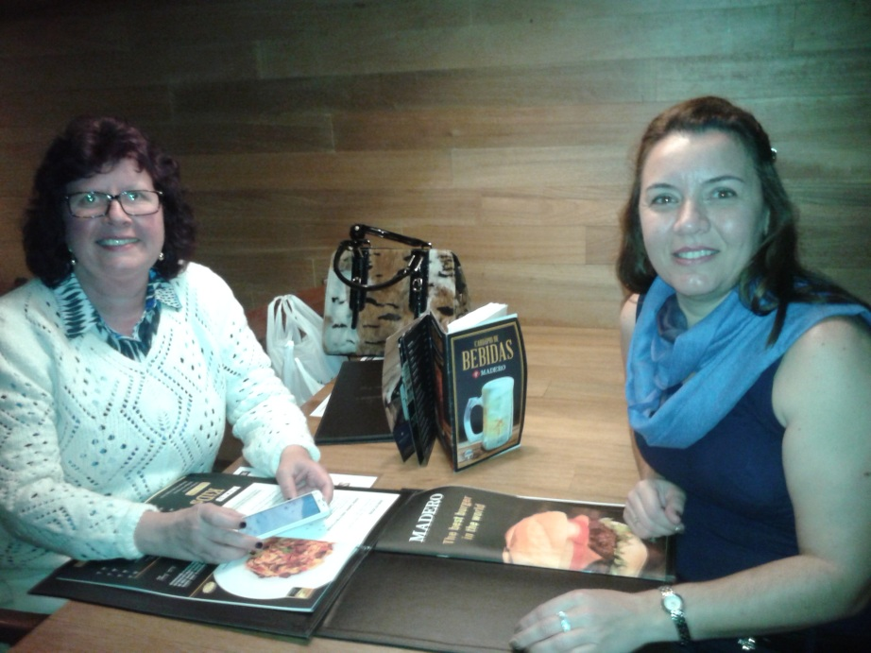
OBRIGADA
PELA ATENÇÃO!!!!!
Prof.ª Vera e Prof.ª Cristiana
20º CIAEAD – CONGRESSO INTERNACIONAL ABED DE EDUCAÇÃO A DISTÂNCIA
CURITIBA – PR – BRASI - 6 A 9 DE OUTUBRO 2014.

